Slide 1
Strukturalismus
JSB_SLAV55 #3

Slide 2
Kočka sedí na koberci.
Kočka sedí na předložce.
Kočka sedí na koberci.
Na koberci sedí kočka.

Slide 3
Na co se ptá strukturalismus?
Jak jazyk konstruuje význam?
Jak slova svými kombinacemi produkují význam?
Nejen slova “běžná”, ale i slova literárního textu.
Kdo se ptá?
Claude Lévi Strauss
Roland Barthes
Roman Jakobson
Ferdinand de Saussure

Slide 4
Ferdinand de Saussure: Kurz obecné lingvistiky (1916)
synchronní přístup
sémiologie
jazyk = systém znaků

Slide 5
POJEM 1:
SIGNIFIKACE
Proces, při němž jazyk způsobí, že znak něco “znamená”
SÉMIOLOGIE je pak nauka o znacích.

Slide 6
Pojmy 2
LANGUE = abstraktní jazyková struktura s určitými pravidly
PAROLE = konkrétní realizace řečového aktu založená na pravidlech langue
CO Z TOHO ZAJÍMÁ SÉMIOLOGII A PROČ?

Slide 7
Jazyk je mocnou silou definice reality.
JAZYK NENÍ VÝTVOR SVĚTA, ale spíše SVĚT JE VÝTVOREM JAZYKA.
důkaz: ARBITRÁRNOST JAZYKOVÉHO ZNAKU

Slide 8
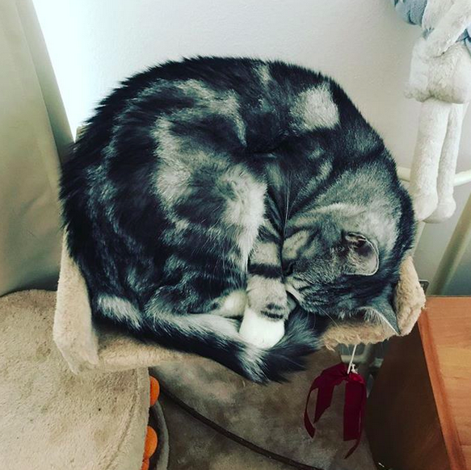
arbitrárnost jazykového znaku
cat
kočka
katze
kedi
mačka
gato

Slide 9
Mýtus o sněhu
Tvrzení: “Inuité mají přes 40(100) výrazů pro sníh.”
Fakt: Není to přesné.
PROČ?
neexistuje jediná inuitština jako jazyk všech Inuitů
inuitské jazyky FUNGUJÍ JINAK než ty, k nimž toto tvrzení vztahujeme
Jestliže se jazykem vyjadřujeme o světě, je realita (svět) Inuitů jiný než ten náš => naše popisy jejich jazyky ztroskotávají (oni by ten náš ani nepopsali).

Slide 10
Pojmy 3
ZNAK = existující objekt či věc, jehož význam je kombinací označujícího a označovaného
OZNAČUJÍCÍ = slovo použité k pojmenování existujícího objektu či věci
OZNAČOVANÉ = koncept evokovaný označujícím
KOČKA - existující věc KOČKA / GATO / MAČKA = označující chlupaté zvíře chytající myši = označované

Slide 11
Strukturalismus a literární věda
literární dílo = systém znaků i znak sám o sobě
ptá se: proč autor užil tento, a ne jiný znak
vztahy mezi znaky:
syntagmatické
asociativní (paradigmatické - Jakobson)
DIFERENCE = důležitější pro konstruování významu než významy slov samotné

Slide 12
Pes
Kočka sedí na koberci.
Na koberci sedí kočka.
Koberec sedí na kočce.
syntagmatické v.
Slunci
Slunci
paradigmatické vztahy

Slide 13
ROLAND BARTHES: SMRT AUTORA (1968)
viz studijní materiály

Slide 14
pojmy 4 (Barthes)
DENOTACE = doslovný, jasný význam spojený s označujícím
KONOTACE = další, skryté významy dodané označujícímu a srozumitelné jazykové komunitě v určitých kontextech
A: “Koupil jsem ti květiny.”
B: “Ty jseš skvělej!”
A: “Rozbil jsem auto.”
B: “Ty jseš skvělej…”

Slide 15
KONOTACE v literárním jazyce jsou zcela běžné, stejně jako metafory apod.
“Veškeré jazykové volby jsou vždy literární.”

Slide 16
příklad:
NEGR = pejorativní označení člověka černé rasy
Klavír má bílé a negří klapky.
Noc je negří.
Negří oči, jděte spát.
Kdo to byl? Negr, černý negr.

Slide 17
strukturalisty zajímá
METAFORA
METONYMIE
SYNEKDOCHA
=
BÁSNICKÝ (LITERÁRNÍ) JAZYK

Slide 18
STRUKTURALISMUS A NARATOLOGIE
Jonatan Culler: Structuralist Poetics (1975), The Pursuit of Signs (1981)
KOMPETENCE = porozumění čtenáře “pravidlům” jak číst a rozumět textu => omezené možnosti chápání textu
Jak ovlivňuje význam textu např. retrospektivní vyprávění?
Jak se retrospektivní vzorce vztahují k jiným vyprávěcím vzorcům?

Slide 19
Strukturalismus zajímá, jak jazyk konstruuje významy.
Naratologii zajímá, jak jazyk konstruuje významy v příběhu.
BARTHES: MÝTUS
Mýtus je znak s jednou vrstvou významu navíc – vrstvou, která odtahuje recipienta od zjevného významu k závažnějšímu, symbolickému významu.

Slide 20
PROPP: 31 pohádkových akcí (žádná neobsahuje všechny)
POHÁDKA je pohádkou pro to, co sdílí s jinými pohádkami.
KONKRÉTNÍ POHÁDKA je konkrétní pro to unikátní, čím se od jiných liší.
unikátní není obsah, ale diskurs

Slide 21
LÉVI STRAUS: MYTHEM
Základní (abstraktní) prvek mýtu sdílený napříč mýty a kulturami.
===> JAK ČTEME LITERÁRNÍ DÍLO a ROZUMÍME MU
závisí na míře odhalení těchto společných struktur (např. Romeo a Julie v kontextu Shakespearových her, renesančního dramatu, dramatu obecně)

Slide 22
POJMY 5
MIMÉSIS = zobrazení skutečností tak, jak jsou (typicky dialog)
DIEGÉSIS = vyprávění samotné (typicky vypravěč)
Strukturalismus zajímá POHYB JAZYKA mezi těmito dvěma póly.

